Slide 1
Michal Drda 20171115

Slide 2
Obsah prezentace
Co je to moodle a jak funguje?
Použitelnost pro sdílení informací
Customizace
Integrace
Otázky
Michal Drda 20171115

Slide 3
Co je to moodle a jak funguje?
Platforma pro tvorbu výukovch systémů (primárně)
Vznik 20.08.2002 (Perth, Australia)
Česká lokalizace 10.01.2003
V ČR podpora
Pragodata Consulting
PCHelp
3 typy účtů (Admin, tvůrce, uživatel)
Uplatnění hlavně na školách, ale i ve firmách
Zdarma (licence GNU)
API
Michal Drda 20171115

Slide 4
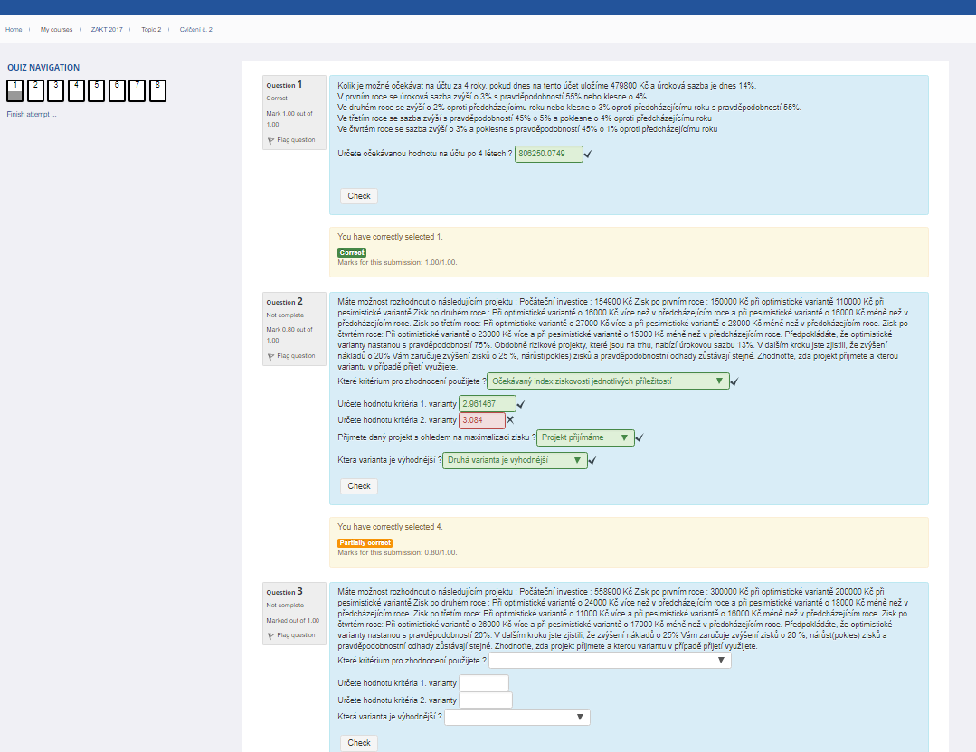
Použitelnost pro sdílení informací
Tvorba online školení / podkladů pro výuku
Blogy uživatelů
Každý může editovat (pokud má práva)
Tvorba interaktivních kurzů
Může obsahovat video/zvuk
kromě textu a obrázků, grafů
Napojení na databázi – strukturovaná data
Mobilní a Desktop aplikace pro uživatele
Michal Drda 20171115

Slide 5
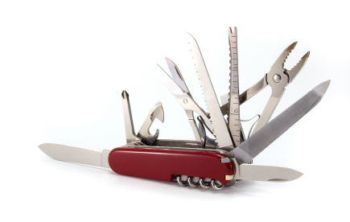
Použitelnost pro sdílení informací
+ Komplexní řešení pro tvorbu kurzů
+ Lze využít i k psaní klasických poznámek
+ Mobilní a desktopová aplikace i offline
+ API
+ Jednoduchá integrace s programy co mají API (např. Matlab)
- Horší editace a tvorba kurzů z mobilních zařízení
- Časově náročná úprava a tvorba kurzů
- Musí běžet na serveru
- Potřebuje databázi
Michal Drda 20171115

Slide 6
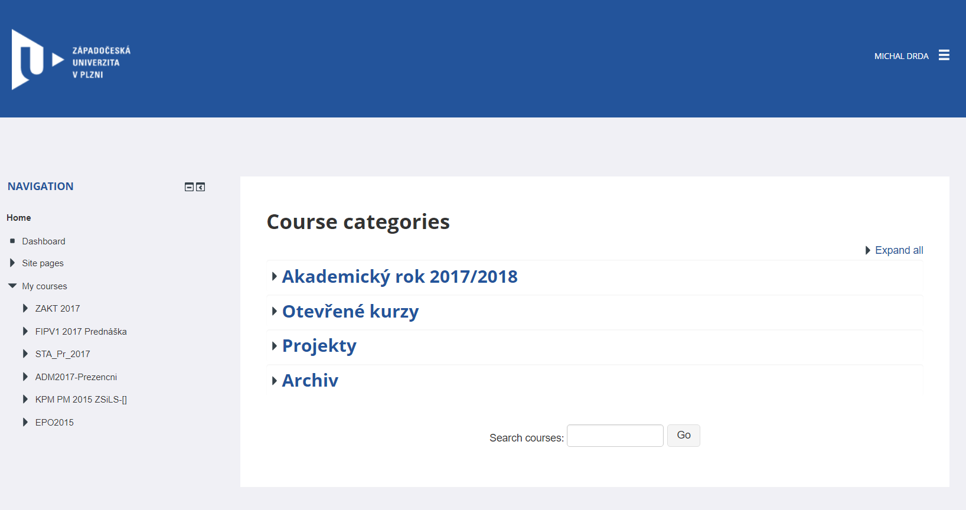
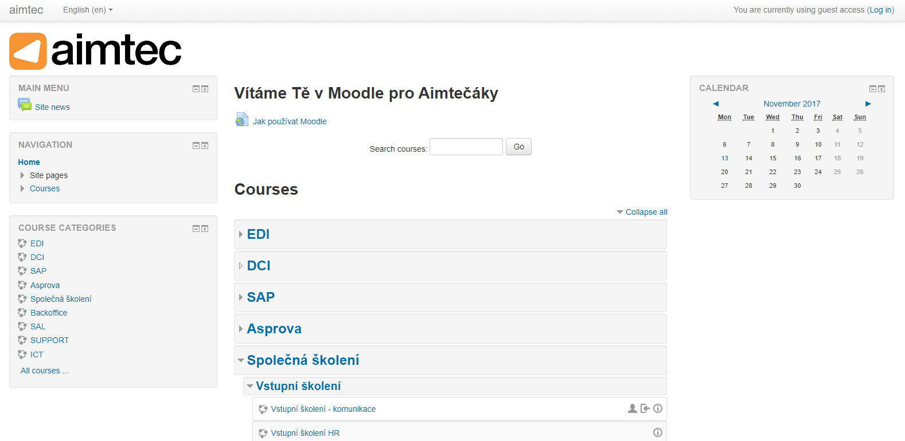
Customizace
Design podléhá globálnímu nastavení v CSS (lze měnit)
Michal Drda 20171115

Slide 7
Integrace
API
Spojení s databází (phpMyAdmin, MS SQL Server,..)
Pluginy (připravené konektory, vychytávky)
Řádově tisíce
Tvořené komunitou i vývojáři Moodlu
RSS feed podpora
Michal Drda 20171115

Slide 8
Otázky?
Michal Drda 20171115

Slide 9
Zdroje
https://moodle.org
https://cs.wikipedia.org/wiki/Moodle
https://moodle.org/plugins/index.php
Interní Moodle společnosti Aimtec
https://phix.zcu.cz/moodle/
Michal Drda 20171115

